Slide 1
De l’évaluation par compétences à PRONOTE/LSU

Slide 2
Au PAF
Ce point sera abordé lors des formations disciplinaires « évaluation positive / évaluation par compétences »

Slide 3
Les étapes du processus
Conception d’une progression pédagogique pour le cycle ;
Conception d’une séquence pédagogique
Objectifs d’apprentissage + activités élèves
+ évaluations + remédiations ;
Saisie des évaluations dans PRONOTE et positionnement sur le socle ;
Conseil de classe, bulletins, bilans ;
Bascule des évaluations dans le LSU.

Slide 4
Plusieurs possibilités
Utilisation des NOTES (pas de lien avec le socle, mais possibilité de spécifier les éléments du programme travaillés)
Utilisation des COMPETENCES
Entrée par les compétences disciplinaires (garde le lien avec les domaines du socle)
Entrée par les compétences du socle (pas de lien avec le compétences disciplinaires)
Entrée par les compétences transversales (pas de lien avec le compétences disciplinaires ni le socle)

Slide 5
Perte d’information ou gain ?
NOTES
COMPETENCES
De 0 à 20
Avec un coefficient
Théoriquement une infinité de niveaux, en réalité 21.
La note est associée à plusieurs compétences disciplinaires sans possibilité de segmenter
De 1 à 6 niveaux (si paramétrage choisi)
Avec un coefficient
Un positionnement sur chaque compétence
6
Cp1
1
6
20
Cp2
Cp1
Cp2
Cp3
1
6
Cp3
1
0

Slide 6
Travail de l’enseignant une fois l’évaluation faite
Choix du mode de saisi dans PRONOTE

Slide 7
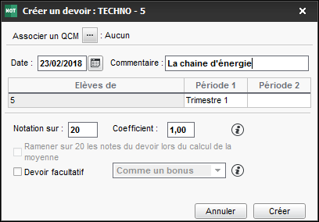
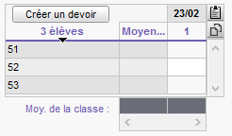
Exemple avec NOTES
Saisie de la date, du
coefficient
et des notes,

Slide 8
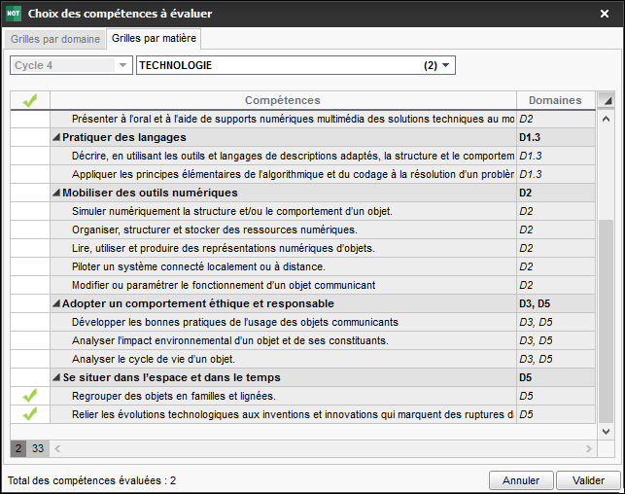
Exemple avec COMPETENCES (Entrée par matières)
Entrée par les grilles par matière
Choix des
compétences
à évaluer
dans la
discipline
Lien avec les
domaines

Slide 9
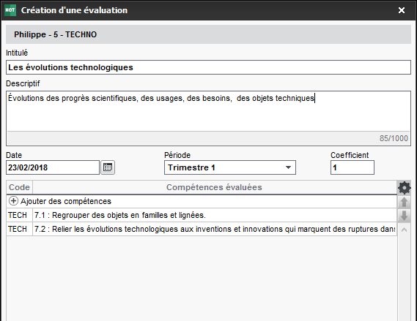
Exemple avec COMPETENCES (Entrée par matières)
Les deux compétences évaluées

Slide 10
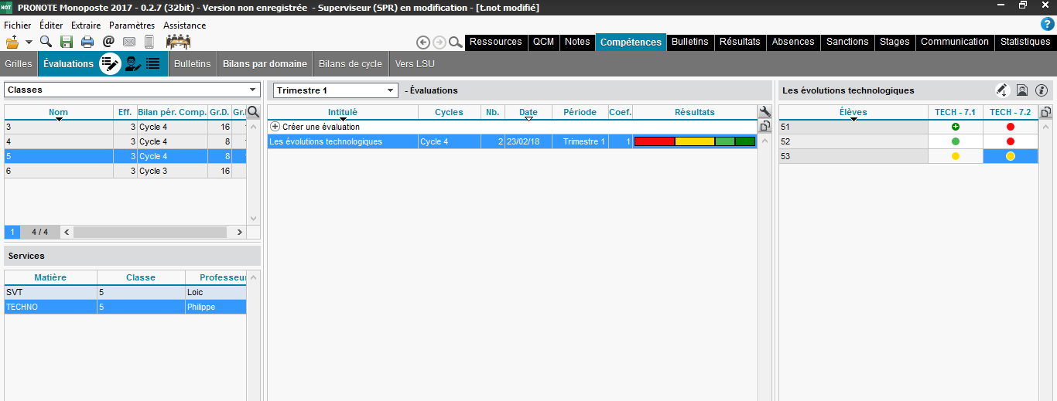
Exemple avec COMPETENCES (Entrée par matières)
1 - Choix de la classe
3 - Choix de l’évaluation
2 - Choix de la matière
4 - Choix des positionnements

Slide 11
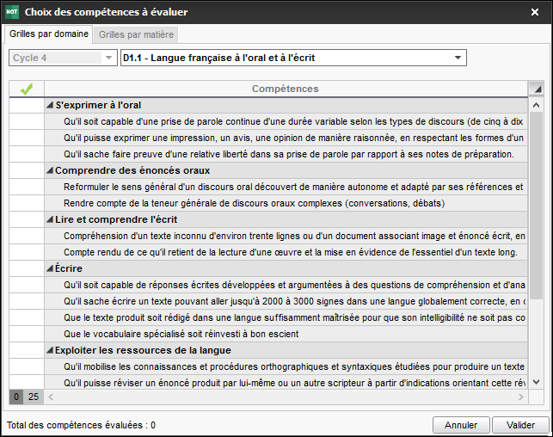
Exemple avec COMPETENCES (Entrée par domaines)
Entrée par domaine du socle
Peut être intéressant pour une entrée pluridisciplinaire EPI, AP

Slide 12
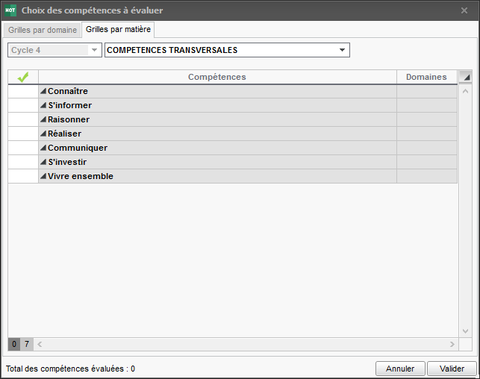
Exemple avec COMPETENCES (Entrée par matières et compétences transversales)
Entrée par matières
Entrée par compétences
transversales
Peut être intéressant pour une entrée vie scolaire « S’investir » et « Vivre ensemble ».
Attention pas de contribution au socle.

Slide 13
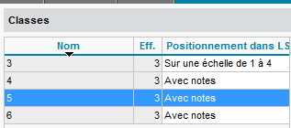
Exemple avec COMPETENCES
Attention au choix du service de notes

Slide 14
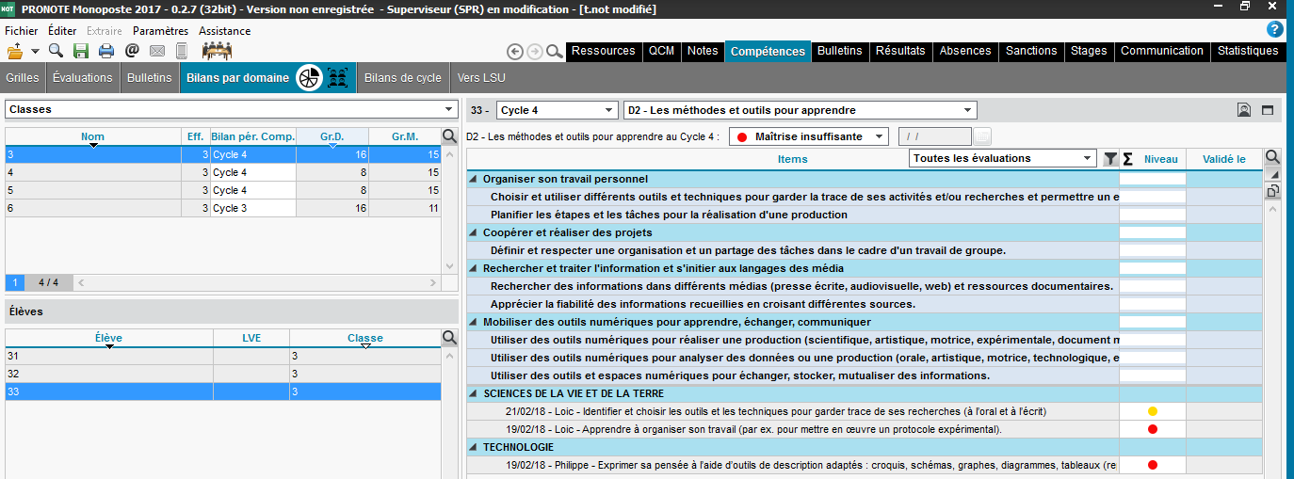
Exemple avec COMPETENCES
Outil Σ de calcul automatique de la contribution des disciplines aux domaines du socle
La contribution
de ses disciplines
au domaine 2
du socle
Les compétences
disciplinaires
travaillées

Slide 15
Solution si besoin NOTES
 | Position | Poids | Som Pond
Cp1 | 1 | 1 | 1
Cp2 | 3 | 1 | 3
Cp3 | 2 | 1 | 2
Cp4 | 4 | 1 | 4
 |  | 4 | 10/16
 |  |  | 12,5/20
Une fois la tache évaluée avec une approche par compétences, il est toujours possible de produire une note, l’inverse n’est pas possible.

Slide 16
Le système d’information
Parents
Élèves
Situations d’apprentissages
Disciplines
AP
EPI
Parcours
Vie scol
DNB
CYCLADE
Évaluations
Saisie dans PRONOTE
LSU
Export
Les compétences du socle
Export
Export
Les compétences disciplinaires
ORIENTATION AFFELNET

